Slide 1
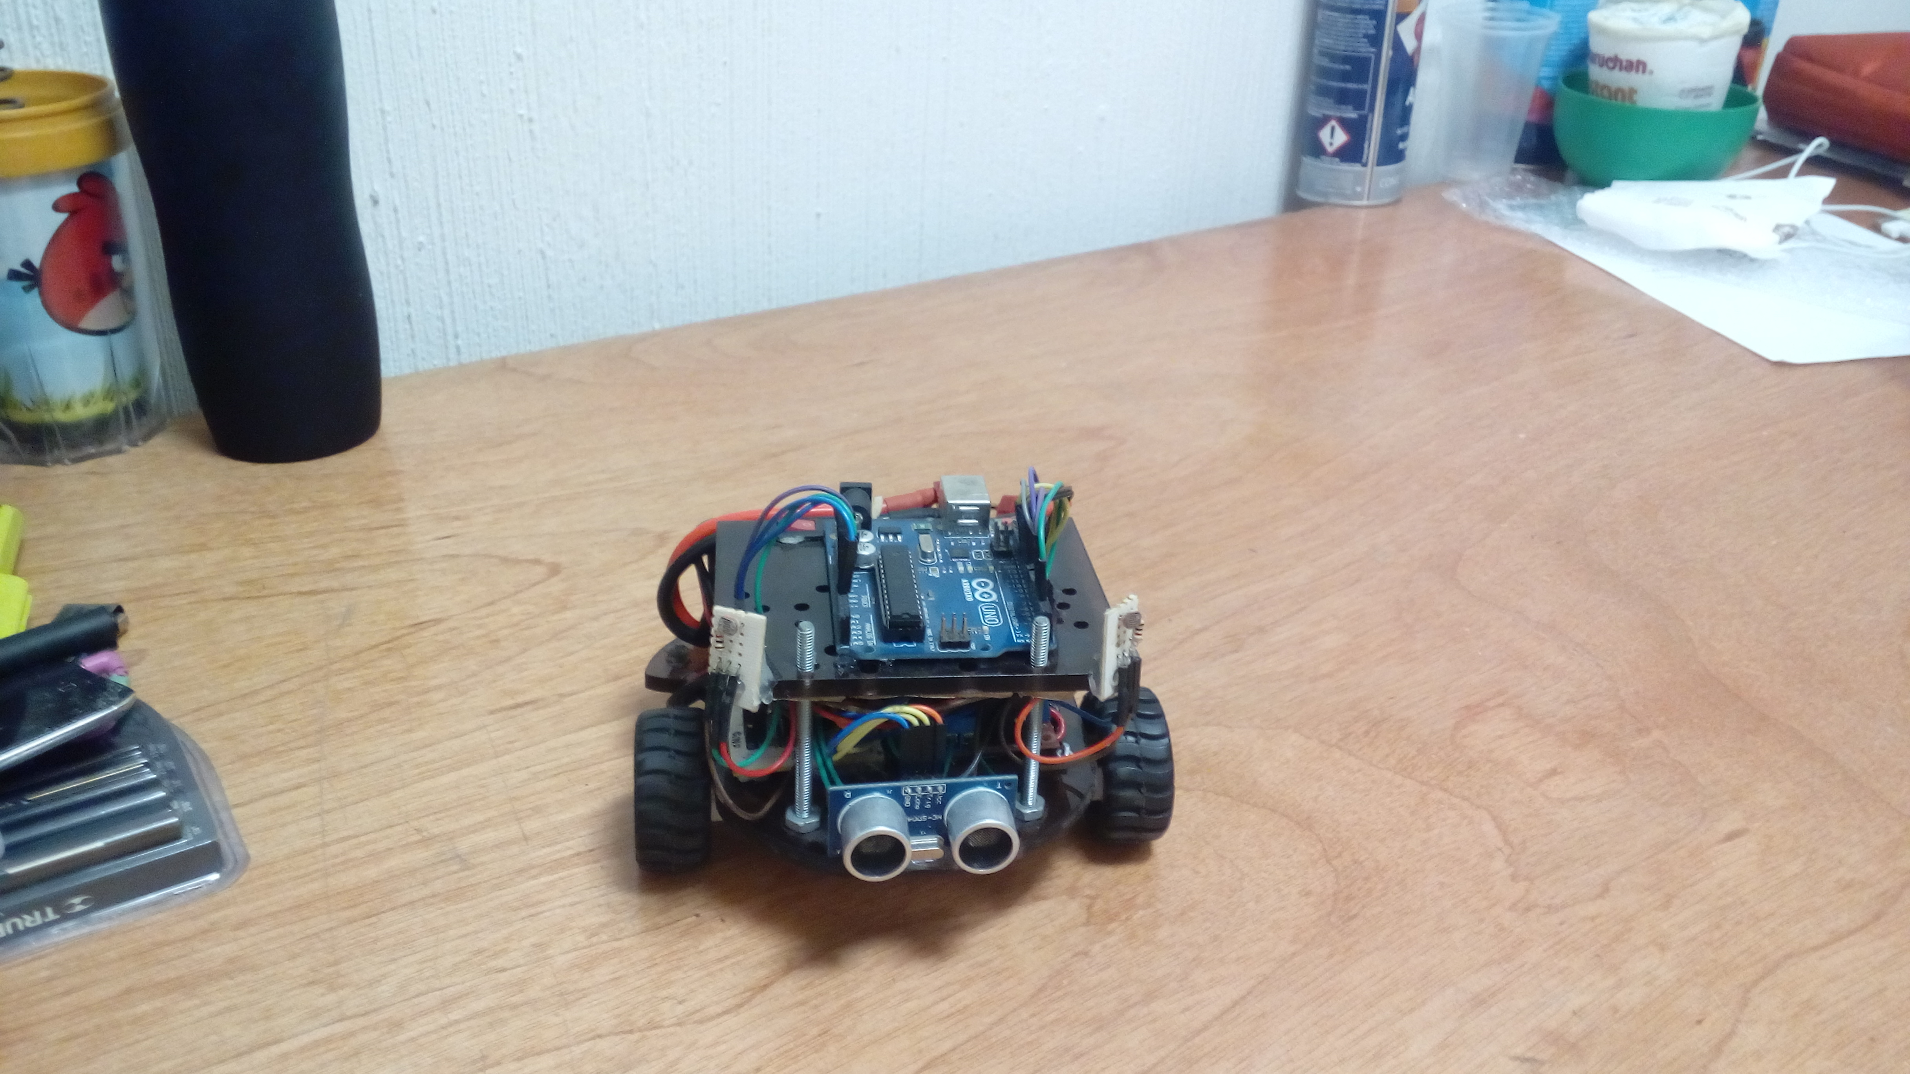
ENSAMBLADO

Slide 2
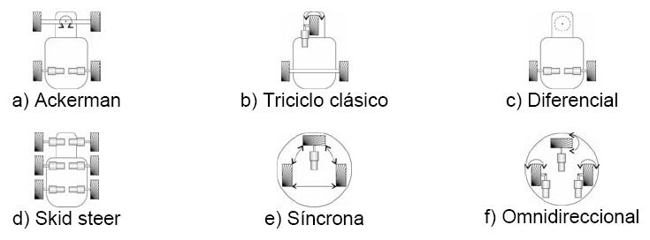
Chasis-Motores
Elementos de sujeción
Modelos robot móvil
Par diferencial.
Dirección Akerman.
Base omnidireccional.

Slide 3
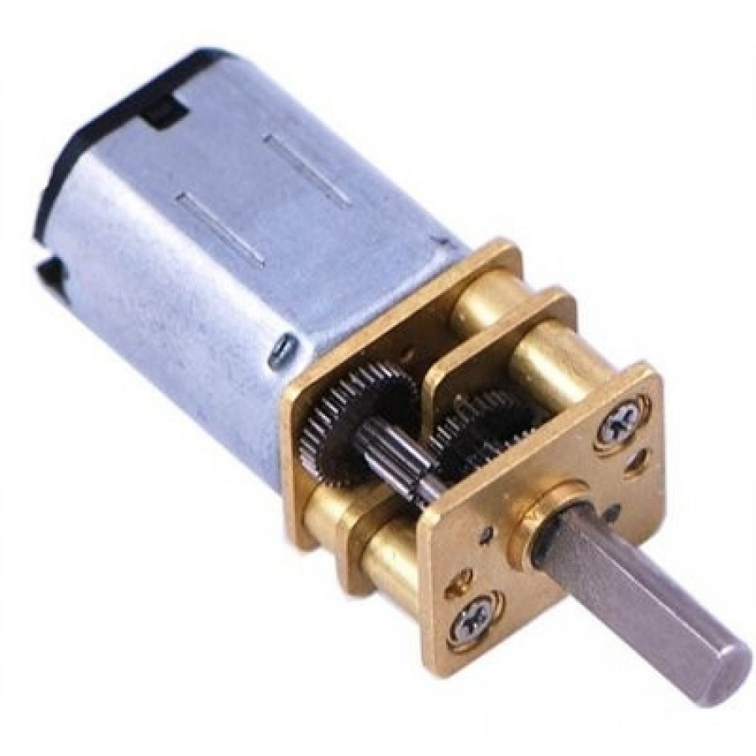
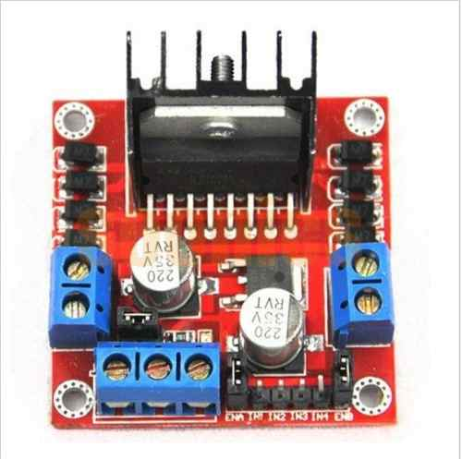
Motores – Etapa de potencia
Motores
Puente H L293
Dirección de un motor
S-H 0--1
S-AH 1--0
Alto 1--1

Slide 4
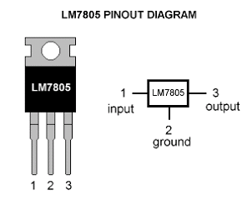
Acondicionamiento
Reguladores
Variables
Fijos
78XX
Voltaje de referencia común

Slide 5
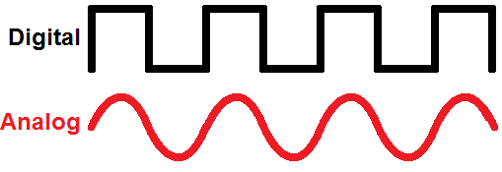
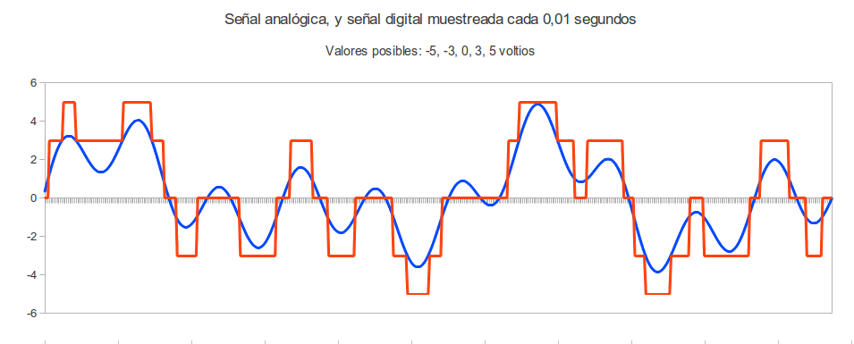
Sensores
Sensores analogico.
Sensores digitales.
Señales digitales.

Slide 6
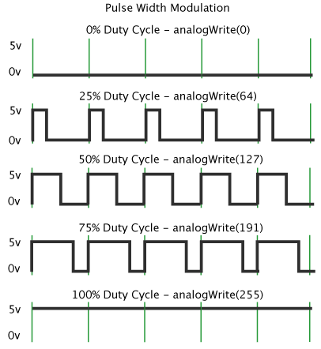
Variador de velocidad
Control de velocidad para motores CD
PWM
Señal PWM con Puente H

Slide 7
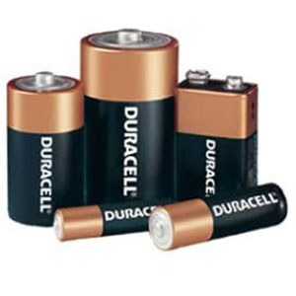
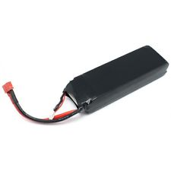
Alimentación
Baterias
Li-Po
Alcalinas
Ac-Pb

